Slide 1
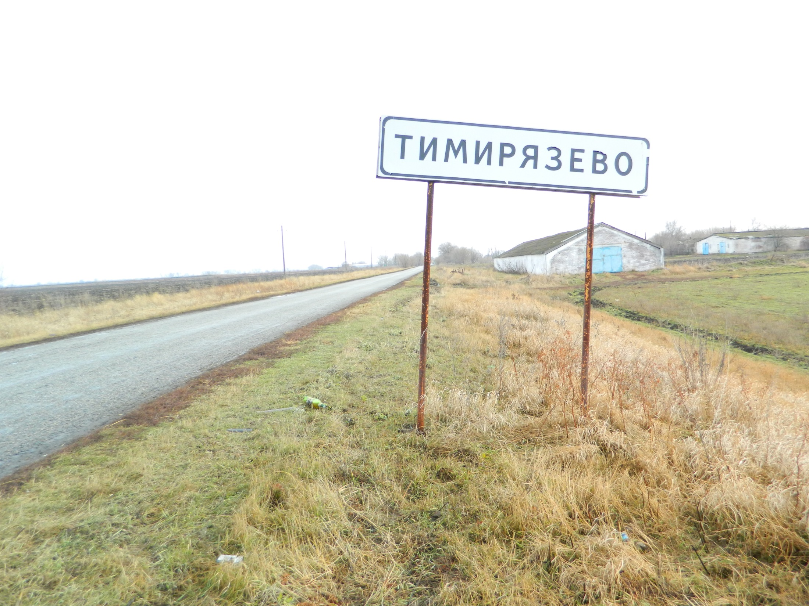
Тема: Исследование жесткости воды в источниках поселка Тимирязевский.
Научный руководитель: Штрекер Лидия Евгеньевна,
Учитель 1-ой категории,
учитель химии .
Автор: Иванов Артем Геннадьевич,
МБУ Тимирязевская ООШ,
9 класс.

Slide 2
Цели, задачи
Проблема :
Человек на 70-80% состоит из воды, которая является основным растворителем.
В связи с этим особенно важным становится химический состав воды: чем больше в ней посторонних примесей, тем хуже она растворяет полезные вещества
Цель работы:
1.Определение жесткости воды водозаборных источников пос. Тимирязевский.
2.Выяснить влияние жёсткости воды на организм.
Задачи:
1.Изучить, что такое жесткость воды и методы определения жёсткости.
2.Изучить нормативы на жёсткость.
3. Определить жесткость воды водозаборных источников поселка Тимирязевский.
4 Проанализировать результаты и сделать
выводы
5.Изучить литературу о влияние жесткой воды на здоровье человека
6.Провести социальный опрос .
Методы исследования:
1.Наблюдение 2.Химический эксперимент 3.Социальный опрос

Slide 3

Жесткость воды
Общая жесткость
воды
Карбонатная
(временная)
Са(НСО₃)₂
Mg(НСО3)2
Некарбонатная
(постоянная)
MgSO₄, CaSO₄,
MgCl₂, CaCl₂

Slide 4
Влияние жесткой воды на организм
Диаграмма 7. Структура первичной заболеваемости взрослого населения Ростовской области в 2012 году.

Slide 5
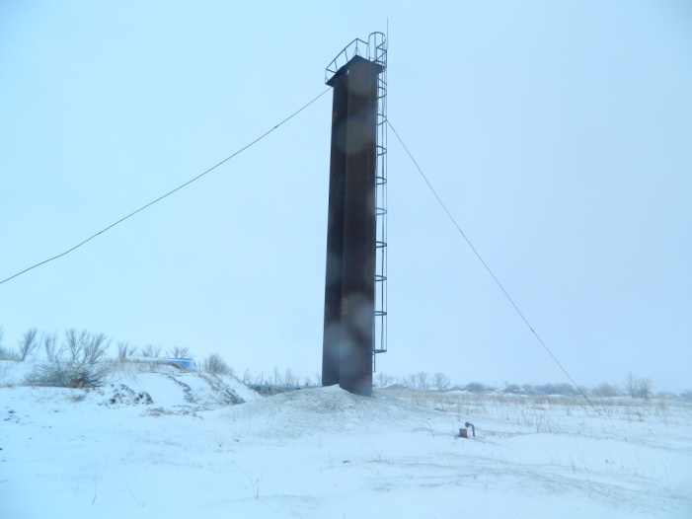
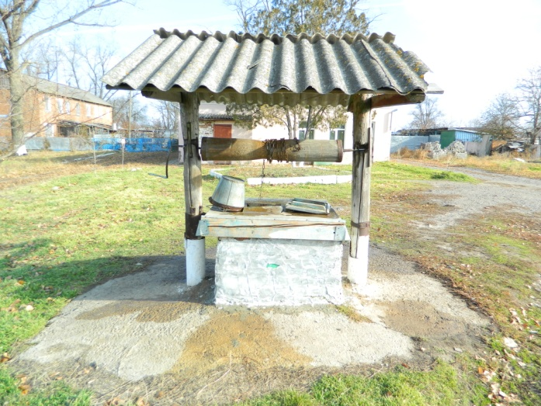
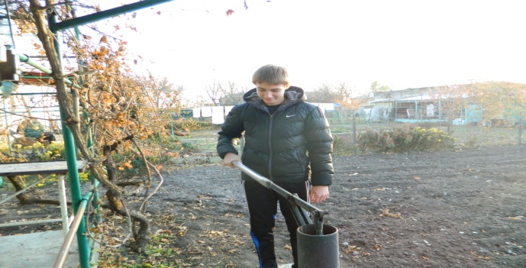
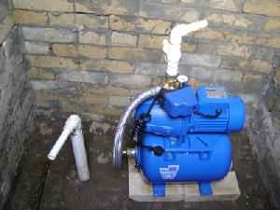
Водоснабжение п.Тимирязевский
вода из артезианской скважины
вода из бассейна (привозная)
вода из скважины(глубина 9 метров)
вода из скважины (глубина20метров)

Slide 6
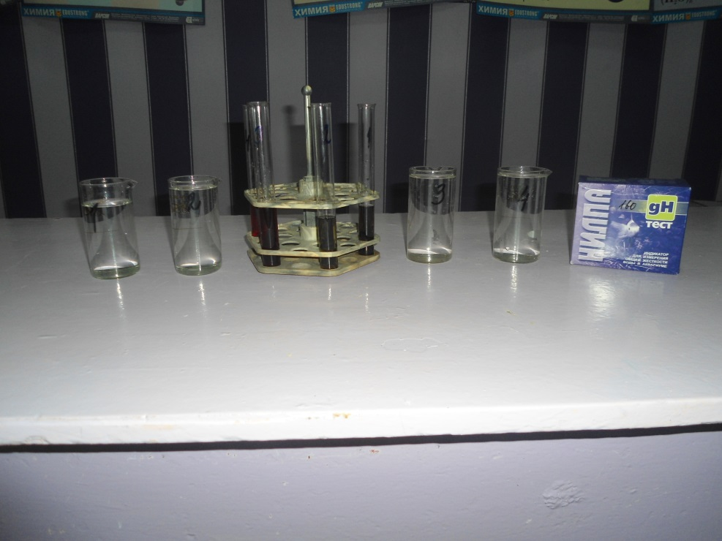
Определение общей жесткости воды.
1.В 4 пробирки поместить по 5мл исследуемой воды.
2.В каждую пробирку добавлять по каплям индикатор gH до тех пор пока цвет не изменится от светло-розового через красный к зеленому.

Slide 7
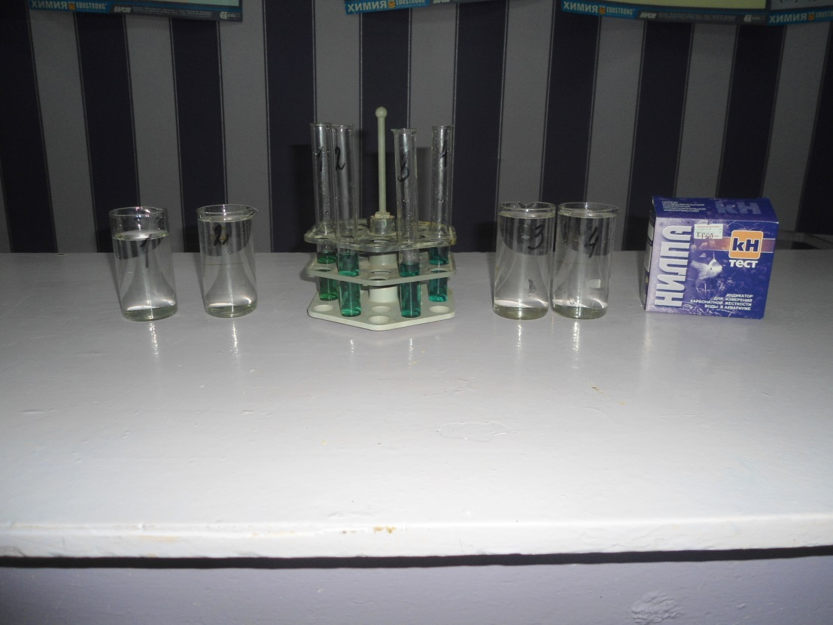
Определение карбонатной жесткости воды.
1. В 4 пробирки поместить по 5мл исследуемой воды.
2.В каждую пробирку добавлять по каплям индикатор kH до тех пор пока цвет не изменится от синего к зеленому .

Slide 8
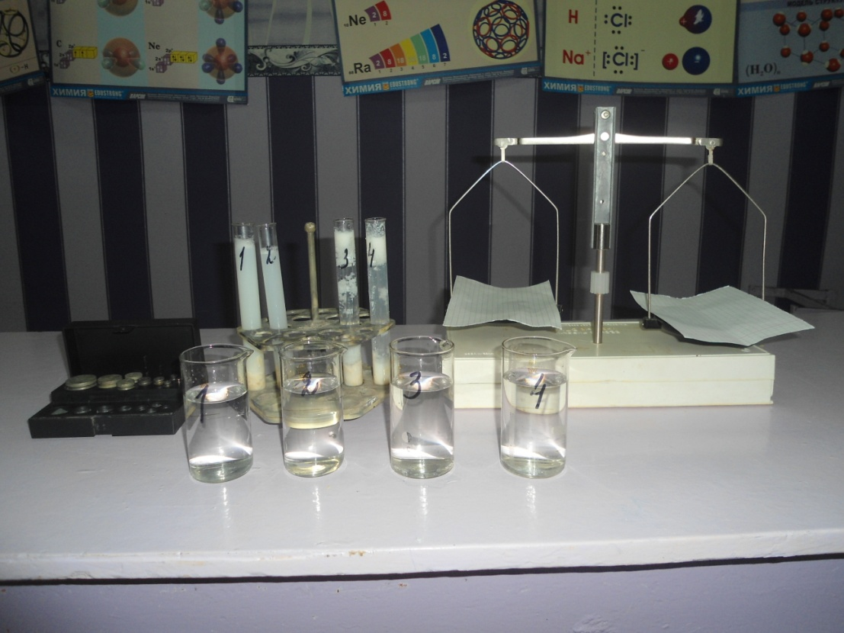
Визуальное определение жесткости
В каждую из четырех пробирок бросают кусочек мыла и сильно встряхивают пробирки, добиваясь более полного растворение мыла

Slide 9
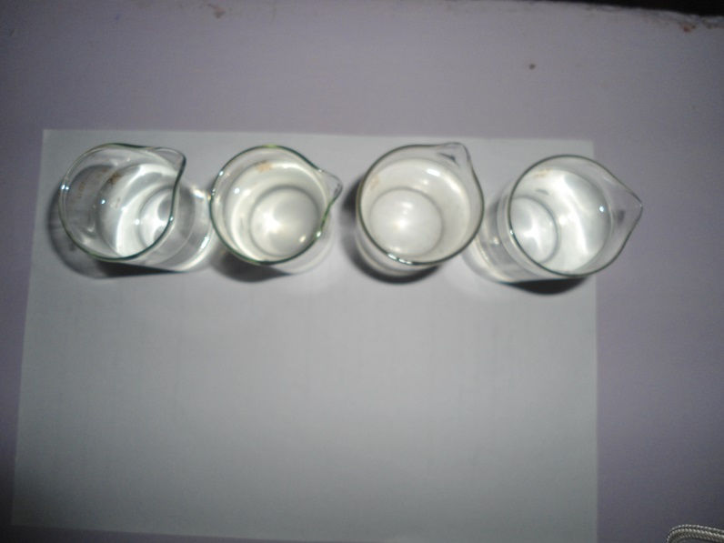
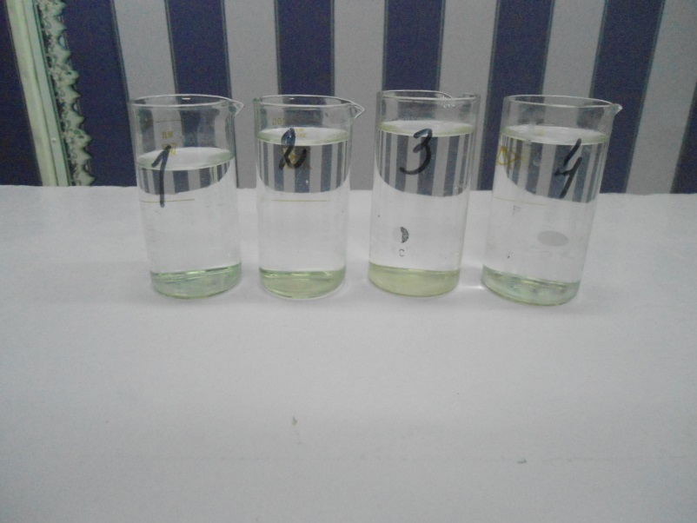
Железо в воде
1.В 4 стакана налить по 100мл исследуемой воды.
2.Оставить образцы на трое суток.

Slide 10
Результаты исследования
Цели опытов | Образец № 1 | Образец №2 | Образец №3 | Образец №4
Определение общей жесткости воды | 31 градус Или 11 мг-экв/л | 27 градусов Или 9,6 мг-экв/л | 59 градусов Или 21 мг-экв/л | 53 градуса Или 19 мг-экв/л
Определение карбонатной жесткости воды | 10 градусов Или 3,6 мг-экв/л | 7 градусов Или 2,1 мг-экв/л | 20 градусов Или 7,2 мг-экв/л | 14 градусов Или 5 мг-экв/л
Визуальное определение жесткости воды мылом | Р-р побелел от раствора мыла, несколько хлопьев на поверхности пена | Р-р побелел от раствора мыла, хлопьев нет светлее предыдущего, на поверхности пена | Р-р побелел от раствора мыла, Но быстро образовались хлопья , одни поднялись вверх другие осели на дно, вверху хлопьев больше в образце №3 | Р-р побелел от раствора мыла, Но быстро образовались хлопья , одни поднялись вверх другие осели на дно.
Определение содержания соединений железа в воде | Вода прозрачная на дне нет налета | Вода прозрачная, но на дне желтыо-зеленый осадок с запахом гнили. | Вода прозрачная Но на дне желто-бурый налет, на поверхности желто-бурое пятно. Вода имеет характерный запах. | Вода прозрачная, На дне нет налета

Slide 11
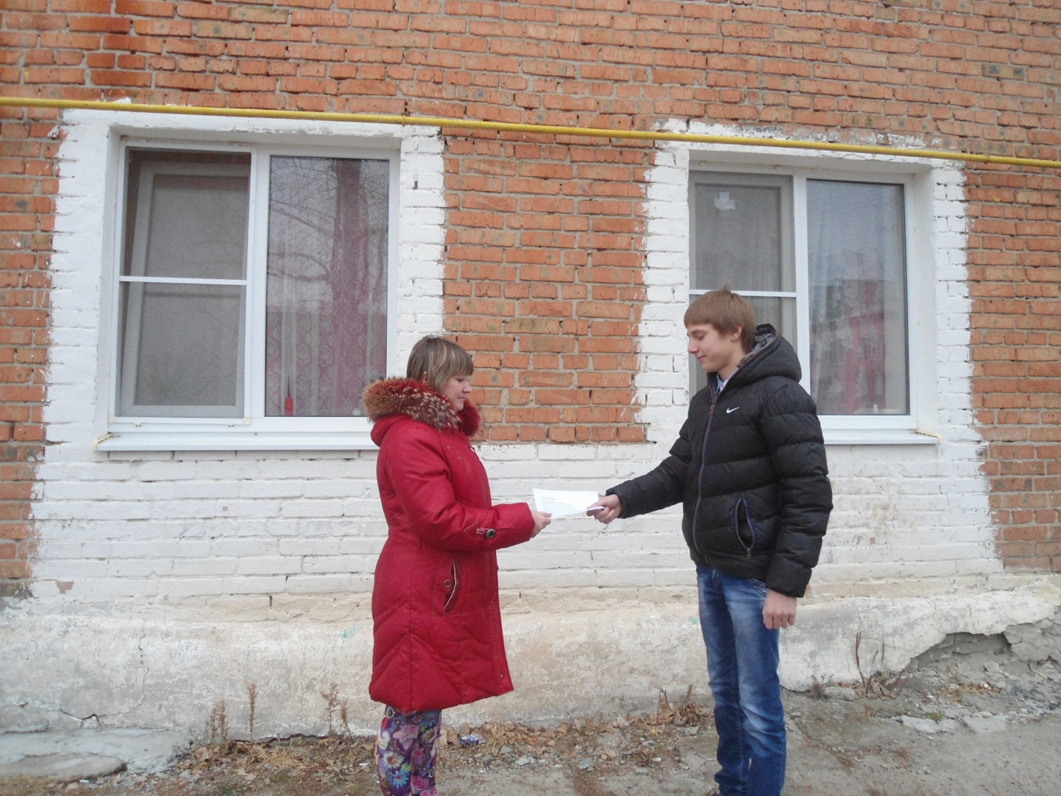
Результаты социального опроса
1.Какую воду вы пьете ?
♦Водопроводную-6%
♦Из бассейна-20%
♦ Из своей скважины-14%
♦ Бутылированную-46%
♦ Из водопровода или бутылированную-14%
2. Устраивает ли вас вода?
♦ Да-26%
♦Нет-74%
3.Какой водой пользуетесь для хозяйственных нужд?
♦ Водопроводной-34%
♦ Из бассейна-14%
♦ Из своей скважины-52%

Slide 12
4.Знаете ли вы что вода в водопроводе пос. Тимирязевский вода жесткая?
♦ Да-100%
5.Несут ли соли жесткости негативное влияние на организм человека?
♦ Да-100%
6.Используете ли вы бытовые фильтры для устранения жесткости воды в
домашних условиях?
♦Да-46%
♦Нет-54%
7.На ваш взгляд-улучшают фильтры качество воды?
♦Да-60%
♦Частично-26%
♦Не знают-14%

Slide 13
Выводы
1. Результаты исследования:
♦Образец №1-вода из крана в школе(артезианская скважина). Жесткость 11 мг-экв/л.По сведениям УМП ЖКХ Кулешовского сельского поселения-12,65мг-экв/л. . Вода из скважины может использоваться населением для хозяйственно-бытовых нужд.
♦Образец №2 – вода из бассейна (привозная) ). Жесткость 9,6 мг-экв/л. В нашей стране жесткость воды не должна превышать 7 мг.экв/л.( по согласованию с органами санитарно-эпидемиологической службы допускается жесткость воды до 10 мг.экв/л.)Вода содержит твердые частицы и микроорганизмы.
♦Образец №3 – вода из дворовой скважины(глубина 9 метров) ). Жесткость 21 мг-экв/л. Очень жесткая вода. Содержит соединения железа.
♦Образец № 4 – вода из дворовой скважины (глубина 20 метров) Жесткость 19 мг-экв/л Очень жесткая вода.

Slide 14
2.Результаты социального опроса жителей поселка Тимирязевский показывают, что большинство пьют бутилированную воду (46%), из бассейна (20%). 34% жителей пьют из водопровода и скважин, где вода очень жесткая. 46% из них используют бытовые фильтры. Наш соц. опрос многих заставил задуматься о связи здоровья с жесткостью воды.
3. Жесткая вода негативно влияет на здоровье человека .

Slide 15
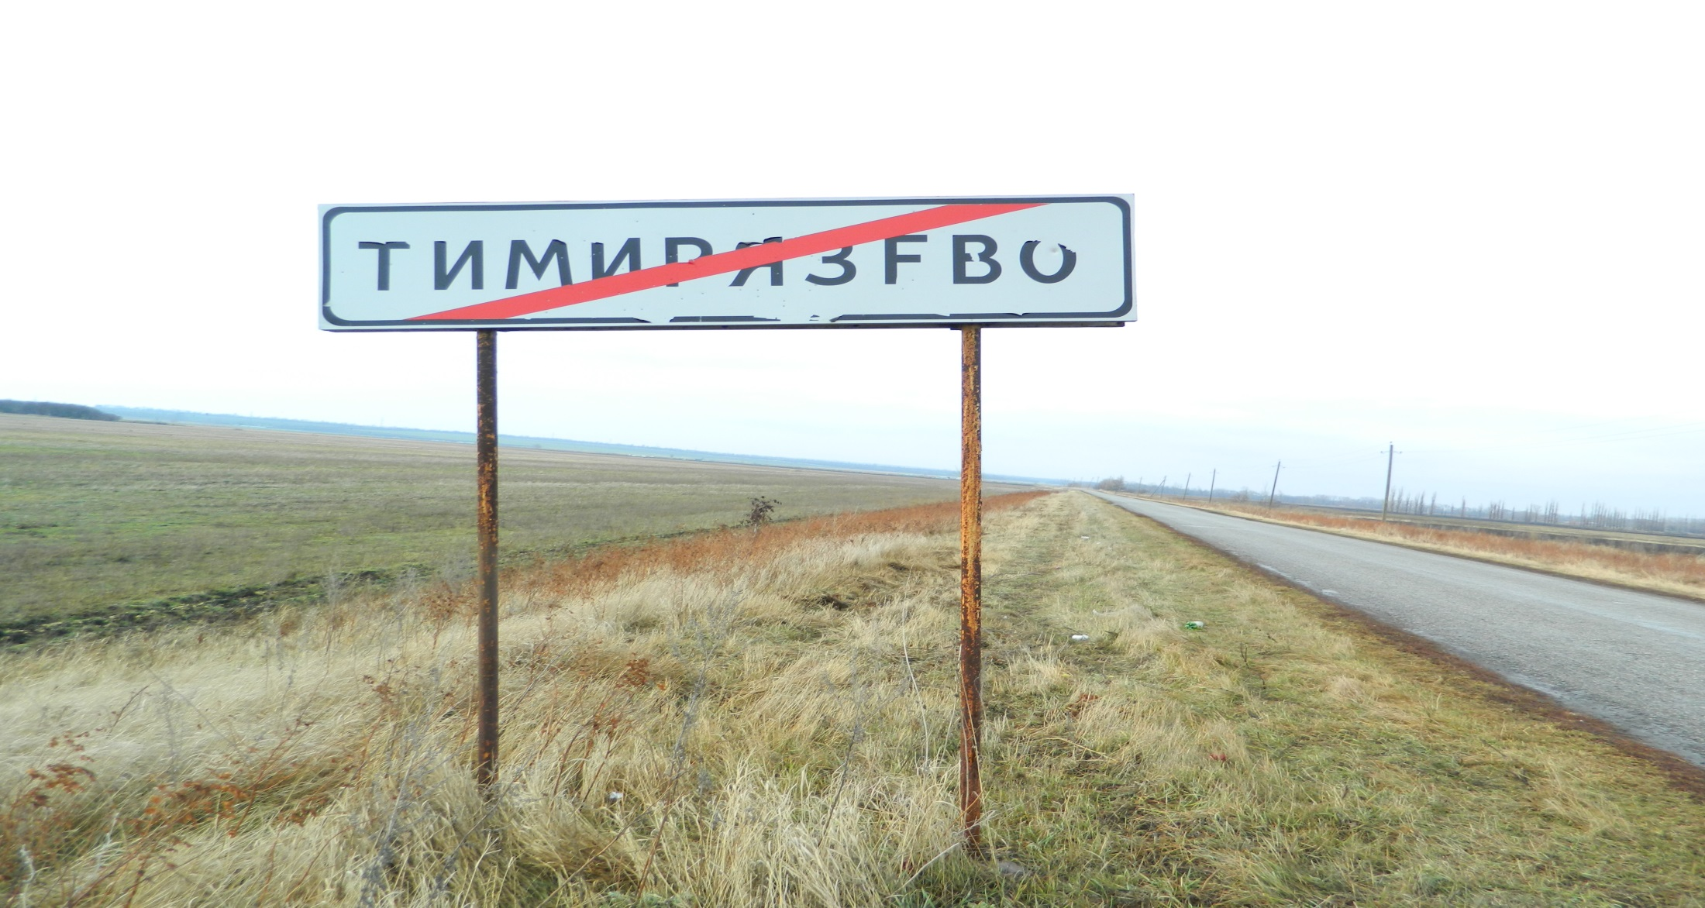
Поговорки о воде
Не всякая вода для питья годна.
Чистая вода-для хвори беда.

